Slide 1
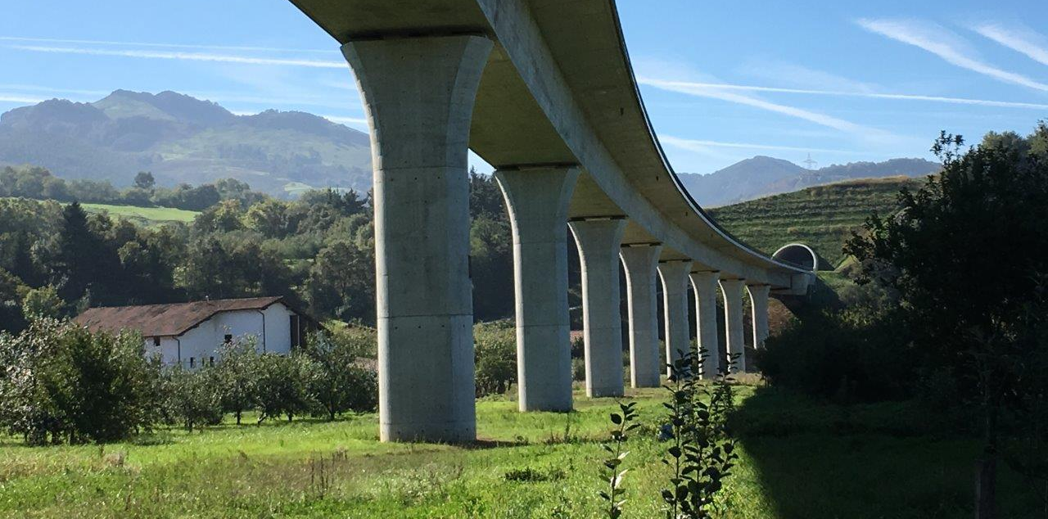
Informe Auditoría Tribunal de Cuentas UE y su relación con la Y vasca

Slide 2
Informe Auditoría Tribunal de Cuentas UE y su relación con la Y vasca
Críticas fundamentales del informe
En el caso del Estado español el informe se centra en criticar:
1.- Las inversiones en líneas de alta velocidad sin conexiones o formar parte de corredores europeos.
Los estados deciden en función de sus prioridades, sin visión europea y sin que la Comisión Europea tenga capacidad de decisión
Se han realizado redes de forma inconexa cuando deberían haberse priorizado los corredores principales (Atlántico y Mediterráneo)
2.- Escasa demanda de algunas de las líneas en operación.

Slide 3
Informe Auditoría Tribunal de Cuentas UE y su relación con la Y vasca
La Y vasca. Parte de los corredores prioritarios
Planificación y red prioritaria
La Y vasca está incluida en la lista de 14 proyectos prioritarios de transporte y energía (Essen, del consejo europeo 1994).
Estas propuestas de corredores fueron propuestas, votadas, por el Parlamento Europeo, ratificadas y dotadas de financiación para su ejecución, como manera de integrar, cohesionar y vertebrar Europa
A tal efecto la Y vasca se incluyó en el corredor sur de la línea Madrid – Vitoria – Dax de la red Transeuropea de Transporte, tanto de viajeros como de mercancías. (Corredor TEN – T Nº3)

Slide 4
Informe Auditoría Tribunal de Cuentas UE y su relación con la Y vasca
La Y vasca. Parte de los corredores prioritarios
Planificación y red prioritaria
Los Estados planifican las nuevas líneas con criterios estrictamente estatales, no europeos. Es decir, que la Y vasca y la Barcelona – Figueres deberían tener un carácter prioritario.
Critica además el hecho de que la Comisión no tenga poder para imponer los enlaces transfronterizos.
Afirma que el resultado es un mosaico de líneas inconexas, en lugar de una red europea >> la Y vasca es parte de esa red europea, no es un mosaico-inconexo, ni tampoco está fuera de los ejes prioritarios.

Slide 5
Informe Auditoría Tribunal de Cuentas UE y su relación con la Y vasca
La Y vasca. Parte de los corredores prioritarios
Planificación y red prioritaria
Las criticas no van dirigidas a los tramos de AV prioritarios.
El Estado español se ha beneficiado del 47,3% de los fondos puestos a disposición por la Comisión Europea para el desarrollo de la alta velocidad.
Aun así, la conexión por la Y vasca está pendiente de conclusión, mientras se han inaugurado líneas que no garantizan una red europea. Es paradójica la planificación del Estado Español, que trabaja para incorporar a los Corredores nuevos tramos, pero es incapaz de culminar las obras en aquellos que son prioritarios.

Slide 6
Informe Auditoría Tribunal de Cuentas UE y su relación con la Y vasca
La Y vasca. Parte de corredores prioritarios
Planificación y red prioritaria
El Informe indica que los aspectos a tener en cuenta para construir una red europea de alta velocidad son:
Que sean corredores prioritarios europeos.
Que actúen contra el efecto frontera.
En ambos conceptos , la Y vasca encuentra su sentido.

Slide 7
Informe Auditoría Tribunal de Cuentas UE y su relación con la Y vasca
Imposibilidad de actualizar la red actual > alternativa nueva red
Ancho de vía > conexión a la red europea > ancho europeo (UIC).
Directiva de corredor prioritario europeo > Parámetros de la red proyectada para una velocidad de 250 km/h (radios y pendientes)
Conexión con Francia, eliminación de cuellos de botella y romper el aislamiento ferroviario.
Trafico MIXTO (pasajeros y mercancías) dando una respuesta a la saturación de vehículos pesados en nuestra red.
Mejora de la accesibilidad llevándolos hasta las capitales y
Inter modalidad con otros modos de transporte.
Terreno clasificado como muy montañoso
(más de un 70% del trazado en túnel).

Slide 8
Informe Auditoría Tribunal de Cuentas UE y su relación con la Y vasca
La demanda agregada origen y/o destino Euskadi y captada por la Y vasca
Tráficos internos intercitys de Euskadi 2,6 M
Tráfico nacional de larga distancia Madrid – Euskadi 1,7 M
Tráfico media distancia interregional: Euskadi y otras CC.AA 1,0 M
Corredor del Ebro con Nafarroa, Zaragoza, Barcelona. 0,35M
Tráfico a través de la Y vasca en relaciones dentro del estado 5,6 M
Internacional, largo recorrido desde Euskadi hacia Europa 1,0 M
Internacional, relaciones con Iparralde, Burdeos, Dax 1,4 M
Total/Guztira (dentro del estado + internacional) 8,0 M

Slide 9
Informe Auditoría Tribunal de Cuentas UE y su relación con la Y vasca
La conexión al puerto de Bilbao y Pasaia, las terminales logísticas de Jundiz y Lezo harán posible que el tráfico de mercancías sea una realidad en la Y
Autopista Ferroviaria Vitoria – Paris/Dourges 10 circulaciones diarias
Mercancías Jundiz – Y vasca 17 circulaciones diarias
Mercancías Alsasua – Y vasca 4 circulaciones diarias
No se pude estar de acuerdo en varias conclusiones del informe:
No se puede generalizar que las líneas solo son rentables
si tienen 9 millones de pasajeros.
No se pueden comparar demandas de líneas sin diferenciar
si son prioritarias o periféricas.
No se contempla el escenario de partida (escenario 0) de la infraestructura (En Euskadi no hay línea que se pueda sustituir/renovar: ni por diseño, ni por ancho de vía…)

Slide 10
Informe Auditoría Tribunal de Cuentas UE y su relación con la Y vasca
La demanda agregada origen y/o destino Euskadi y captada por la Y vasca
Se ha demostrado que la disminución del tiempo de recorrido implica un aumento importante de la demanda.
Ejemplo IRUÑA > beneficio de nuevos tramos de AV (línea Madrid – Zaragoza – Barcelona)
166.130 viajeros > 4 h. 45 min 475.000 viajeros > 3 h.
Ejemplo PARIS-BURDEOS > apertura de la línea AV en Julio 2017 > Se ha incrementado la demanda entre ambas ciudades 50%
> En un año 18 M de viajeros (las estimaciones eran de 10 M)
> Los viajes hacia iparralde se han incrementado 44%

Slide 11
Informe Auditoría Tribunal de Cuentas UE y su relación con la Y vasca
La situación actual de la red ferroviaria en Euskadi necesitaba una mejora
conexión ferroviaria entre las 3 capitales vascas:
Bilbao – Vitoria* > ADIF > 91km > 40km/h > 2h 20 min, frente al autobús 52min. *(transbordo en Miranda)
Bilbao – Donostia > Euskotren-ETS > 40 km/h > 2h 45 min, frente al autobús 1h 25 min.
Vitoria y Donostia > ADIF > 130 km > 85 km/h > 1h 32 min, frente al autobús 1h 18 min
Tiempos de viaje no son competitivos > velocidades comerciales que tenía el ferrocarril hace más de 120 años.

Slide 12
Informe Auditoría Tribunal de Cuentas UE y su relación con la Y vasca
Los nuevos tiempos de recorrido

Slide 13
Informe Auditoría Tribunal de Cuentas UE y su relación con la Y vasca
Indicador 1: Los costes de la inversión
informe de la ECA indica un coste medio de la alta velocidad por kilómetro de 25 M€. Considerando la morfología de la Y, en terreno montañoso (60-70% túnel), supone que el coste que le correspondería a la Y debería estar por encima de la media.
Coste infraestructura: 4820,62 M€ (Presupuestos Base de Licitación)
Longitud: 175,91 km
Coste por km: 27,40 M€, IVA incluido

Slide 14
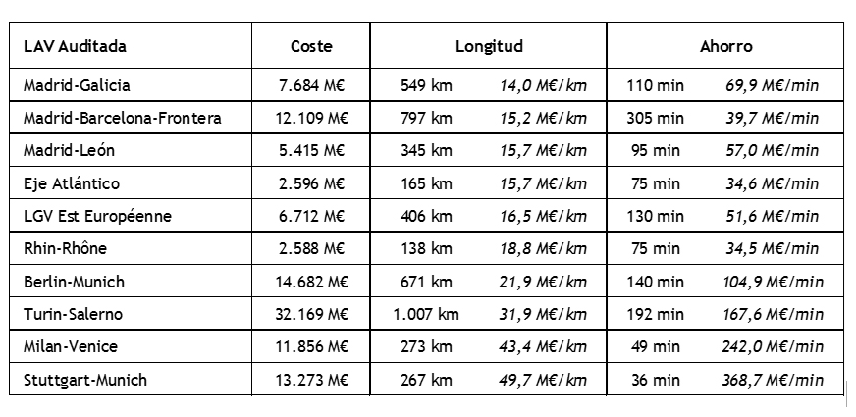
Informe Auditoría Tribunal de Cuentas UE y su relación con la Y vasca
Indicador 2: Coste por minuto ganado
Coste infraestructura: 4820,62 M€
Minutos ganados: 277
Coste x minuto ganado: 17,34 M€
el coste por minuto ahorrado de y vasca, comparado con los costes por minuto ahorrado de otras infraestructuras es significativamente menor

Slide 15
Informe Auditoría Tribunal de Cuentas UE y su relación con la Y vasca
Indicador 3: Beneficios socioeconómicos
Este análisis basado en un horizonte temporal de 30 años, recomendado por la UE, de 2020 a 2049, adicionando los años de inversiones anteriores al funcionamiento de la línea (2008-2019), y se ha utilizado una tasa de descuento de un 4% para el análisis financiero, y de un 3% para el análisis socioeconómico. Resultados:
Déficit de Capital Diferencial
del Administrador de la
Infraestructura: 89,75%.
TIR Económico-Social: 6,21%.
El TIR económico-social del 6,21%, es un índice alto, en términos generales la UE considera rentables proyectos de infraestructuras que superan el 3%
Se realiza la evaluación socioeconómica según los datos disponibles del 2014 de los costes de inversión (no actualizados a las últimas decisiones ni acuerdos sobre las estaciones)

Slide 16
Informe Auditoría Tribunal de Cuentas UE y su relación con la Y vasca
SOBRECOSTES
El proceso constructivo y administrativo > El proceso de diseño de cualquier infraestructura supone una aproximación sucesiva desde planificación hasta la solución final a realizar en la fase de obra.
Estudio Informativo: Escala 1/25000 > ratios constructivos por KM
Proyecto básico: Eescala 1:5000 > se va afinando en precios
Proyecto constructivo: precios unitarios
Actualizaciones de legislación y normativa (aplicación de directivas europeas como la de seguridad en túneles) > 12 km de túneles
Integración ambiental y paisajística > 3 km de falsos túneles
Condicionantes geotécnicos > nuevas campañas posteriores
Modificaciones del Estudio Informativo y proyectos básicos
Variaciones de IVA > desde el 16 %al 18%, 21%
Duración de obras> reajuste de precios asociado al tiempo duración

Slide 17
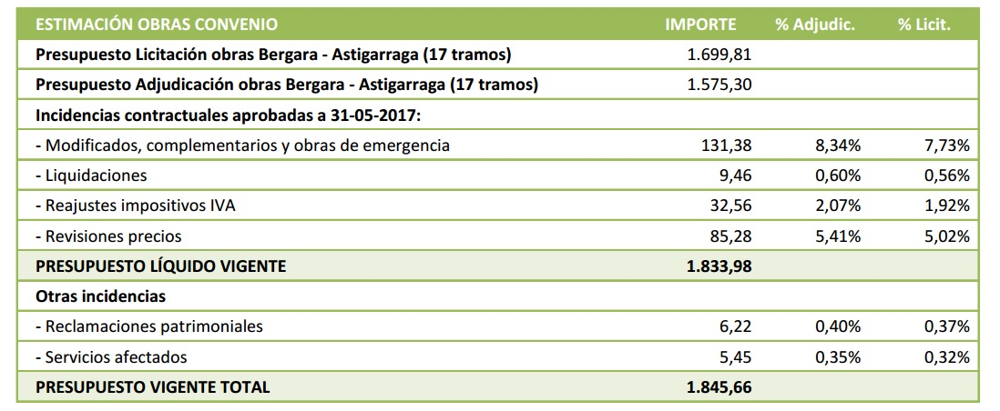
Informe Auditoría Tribunal de Cuentas UE y su relación con la Y vasca
SOBRECOSTES (tramo GV)
Se licitaron por un importe de: 1.699.81 M€.
Se Adjudicaron por un importe de 1.575.30 M€ > baja del 9.26%
En suma, el presupuesto vigente de las obras asciende a Julio de 2018 a 1.845,66 M€. Dicho importe supone un 8.58% de incremento sobre el presupuesto de licitación.

Slide 18
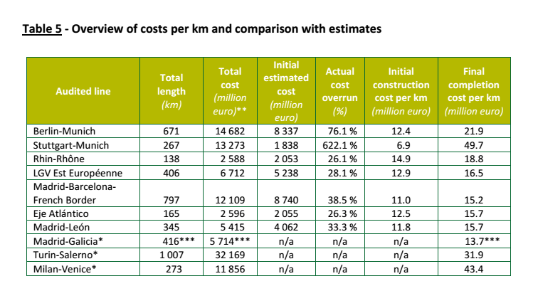
Informe Auditoría Tribunal de Cuentas UE y su relación con la Y vasca
SOBRECOSTES (tramo GV)
Para valorar este ratio se adjuntan los sobrecostes en otras líneas de alta velocidad, donde se puede observar que la línea Y vasca gestionada por el Gobierno Vasco presenta unos ratios muy eficientes

Slide 19
Informe Auditoría Tribunal de Cuentas UE y su relación con la Y vasca
CONCLUSIONES
Estamos obligados a realizar la línea a 250km/h (velocidad min)
Con ancho un ancho de vía compatible con Europa (UIC)
Con acceso al centro de las ciudades
Se provoca captación de demanda de 8M de pasajeros
muchos de ellos captados del avión o del vehículo privado
posibilidad de descongestión de carreteras, eliminando parte de los vehículos pesados ( 4500 vehículos Pesados por sentido y día en Biriatou)
Posibilitando la conexión con Europa en modo ferroviario
Servicios larga distancia ( Madrid, París, Barcelona)
Servicios media distancia ( Valladolid, Pamplona, Burdeos)
Servicios Intercitys que actúen como columna vertebral de la nueva red de transporte público que se propone en Euskadi.

Slide 20
Informe Auditoría Tribunal de Cuentas UE y su relación con la Y vasca
CONCLUSIONES
El coste de construcción, teniendo en cuenta la proporción de túneles y el terreno, es moderado 27,4 M€/km (med. informe 25 M€/km)
La Y vasca cumple con las condiciones que el Informe remarca:
Forma parte de un corredor europeo prioritario.
Elimina el efecto frontera de “cuello de botella”.
Fomenta la interoperabilidad, al estar diseñada para tráfico mixto en ancho UIC, garantiza la conexión Euskadi-Europa.
Además, la Y tiene una utilidad aparte de la de Corredor Europeo, su propia funcionalidad para desarrollar servicios internos de regionales en alta velocidad. Es decir: beneficio social a nivel europeo y a nivel de Euskadi.

